Slide 1
毕业论文安排
-王东升

Slide 2
毕业论文安排
论文题目
论文结构安排
主要内容

Slide 3
论文题目
基于参与式感知的数据处理及激励机制的研究与实现

Slide 4
论文结构安排
摘 要 I
ABSTRACT II
目录 III
第一章 绪论 1
1.1 研究背景与意义 1
1.2 研究内容与目标 2
1.3 论文结构 3
第二章 参与式感知中的激励机制 4
2.1 平台定价激励机制 4
2.2 基于逆向竞拍的激励机制 5
2.3 其他的重要分类中的代表方法 5
2.4 现有的总结和未来研究方向 6
第三章 实验平台的需求分析 7
3.1 平台介绍 7
3.2 需求分析 7
3.2.1 激励机制部分 8
3.2.2 数据接收与存储 8
第四章 相关技术、设计与实现 8
4.1 数据接收等api的设计与实现 8
4.2 激励的设计与实现 10
4.2.1 固定价格的激励方案 10
4.2.2 基于逆向竞拍的激励方案 10
4.2.3 动态预算分配的激励方案 10
4.3 负载均衡、高并发访问 10
4.4 分布式的图片存储 11
第五章 激励机制仿真实验对比 11
5.1 仿真场景 11
5.2 结果对比 11
第六章 总结与展望 11
6.1 工作总结 11
6.2 工作展望 12
参考文献 12

Slide 5
主要内容-理论研究
激励机制的研究
整理一下读过的激励论文

Slide 6
主要内容-功能实现
主要业务逻辑
感知任务管理（激励部分）
用户管理
数据处理
竞拍和固定价格激励
注册
登陆
图片上传
图片存储
图片下载
动态分配预算的激励设计
账户资金维护
其他
利用Spring MVC进行RESTful风格的API开发

Slide 7
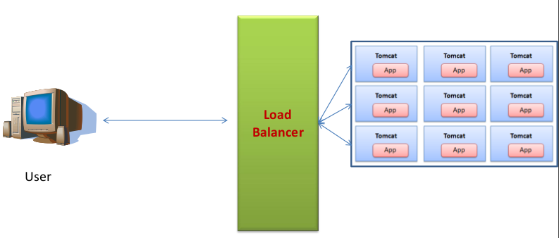
主要内容-性能提高
加入负载均衡模块，挺高可用性和可扩展性
对现有的图片存储方案改进，提出图片的分布式存储方案设计

Slide 8
仿真与测试
对三种激励方案进行建模仿真
对于以实现的功能进行功能测试和性能测试

